Slide 1
Trabalho de BD ll
Lúcio & Gabriel

Slide 2
Entidades
Restaurantes
Relação de quando está aberto e mesas disponíveis
Tipos de comida servidos
Endereços
Usuários
Preferências de comida
Reservas
Check In
Avaliação

Slide 3
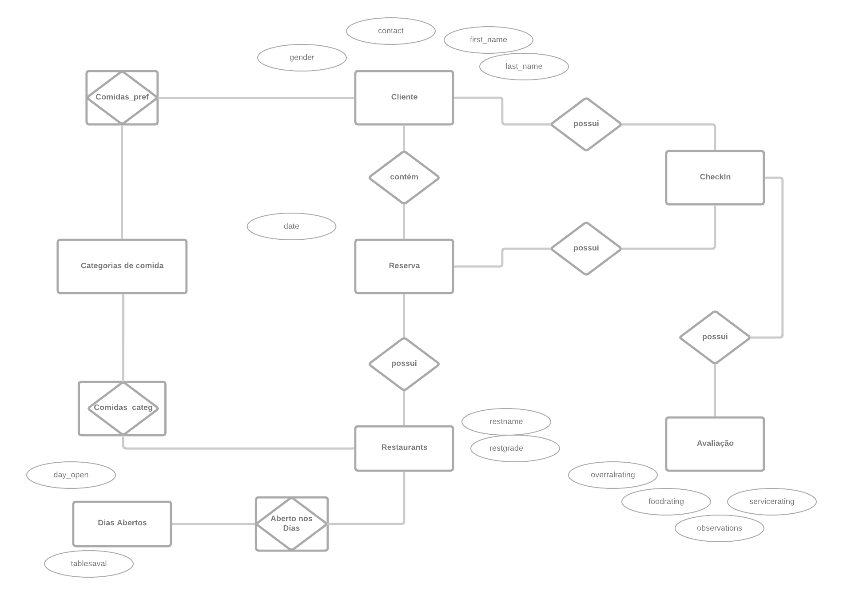

Slide 4
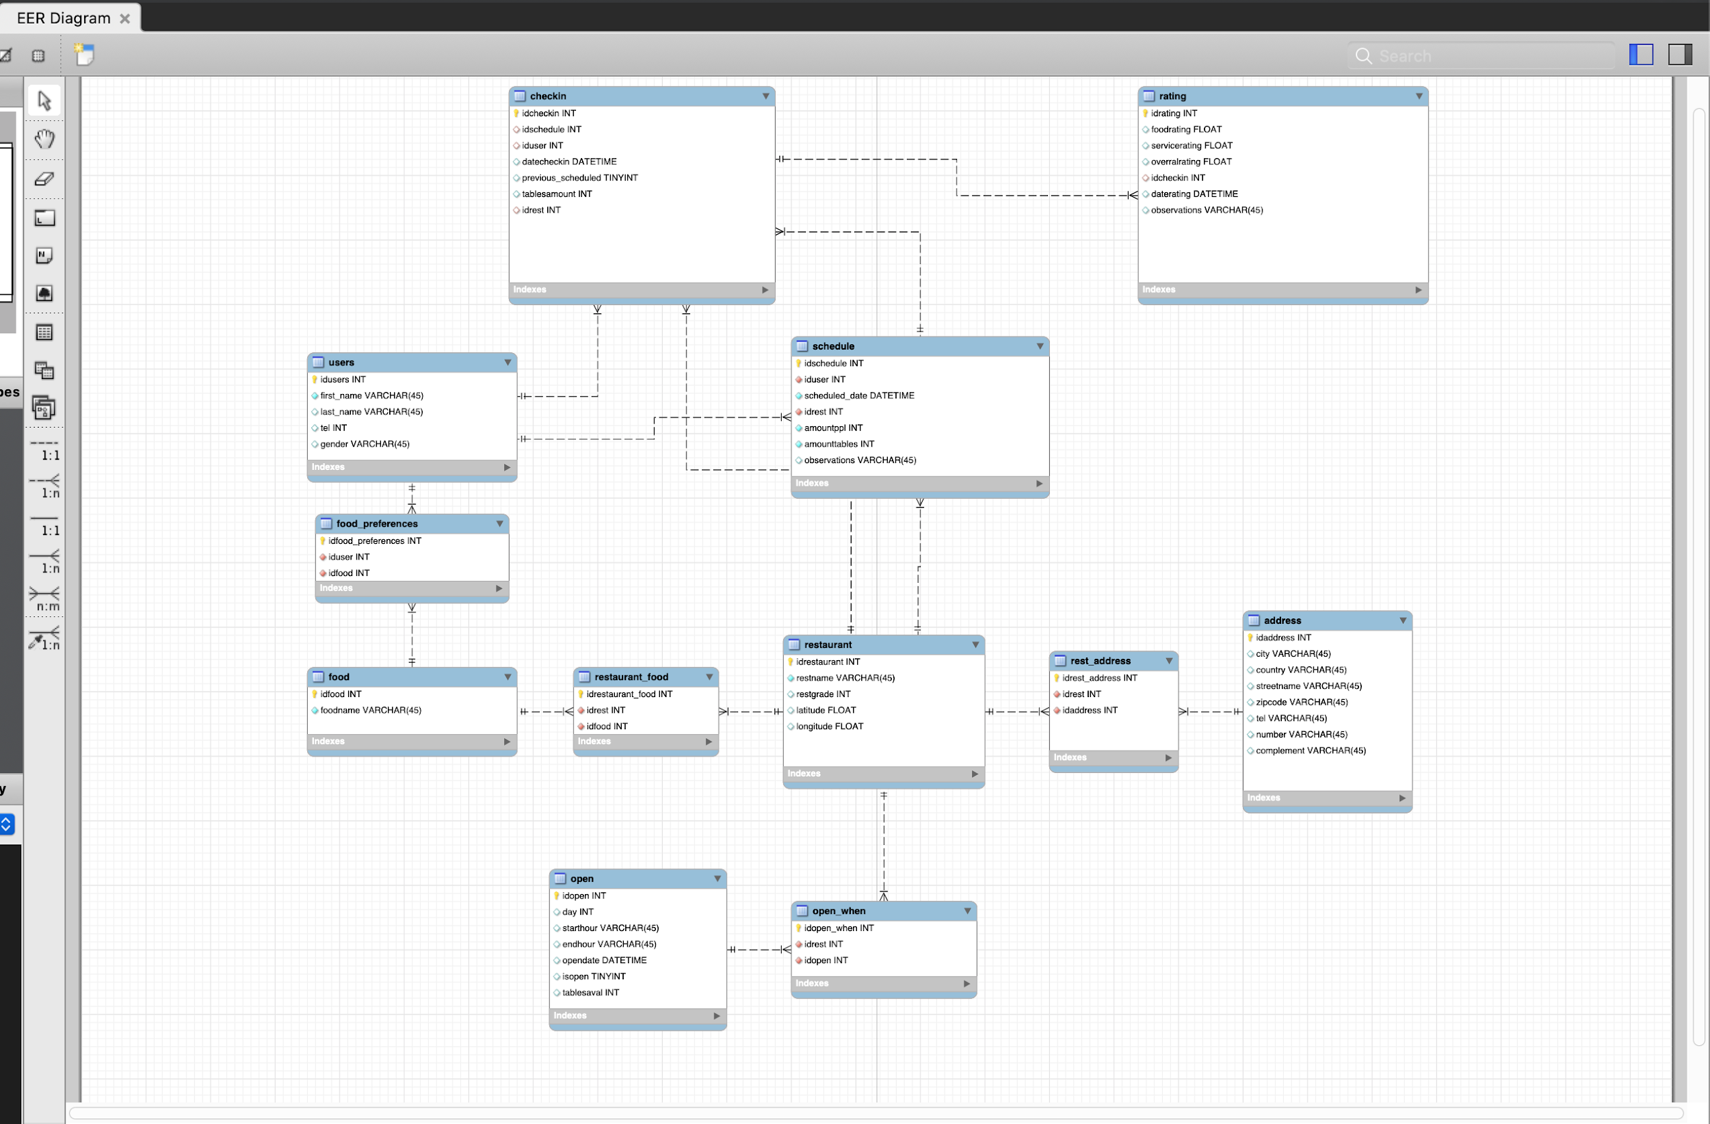

Slide 5
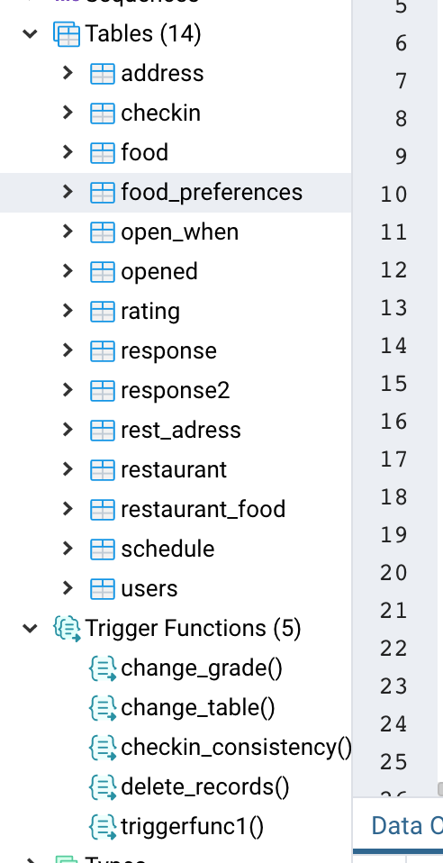

Slide 6
Restrições de Integridade
1° Regra
As mesas de reservas e checks-ins de um dia não devem ultrapassar o número de mesas disponíveis no restaurante naquele dia.
2° Regra
Não é possível fazer reservas ou checks-ins em dias em que o restaurante está fechado.
3° Regra
Não é possível realizar uma reserva ou check-in em um restaurante bloqueado. Um restaurante é bloqueado quando tiver média de avaliações inferior a 5. Um restaurante, ao ser bloqueado, têm todos os seus dias de funcionamento fechados.

Slide 7
Funções
1 ° Função
Retornar os usuários que fizeram check in em um restaurante que tenham preferência de comida igual a comidas oferecidas pelo restaurante
2 ° Função
Retornar os usuários que avaliaram de forma positiva a comida oferecida pelo restaurante

